Slide 1
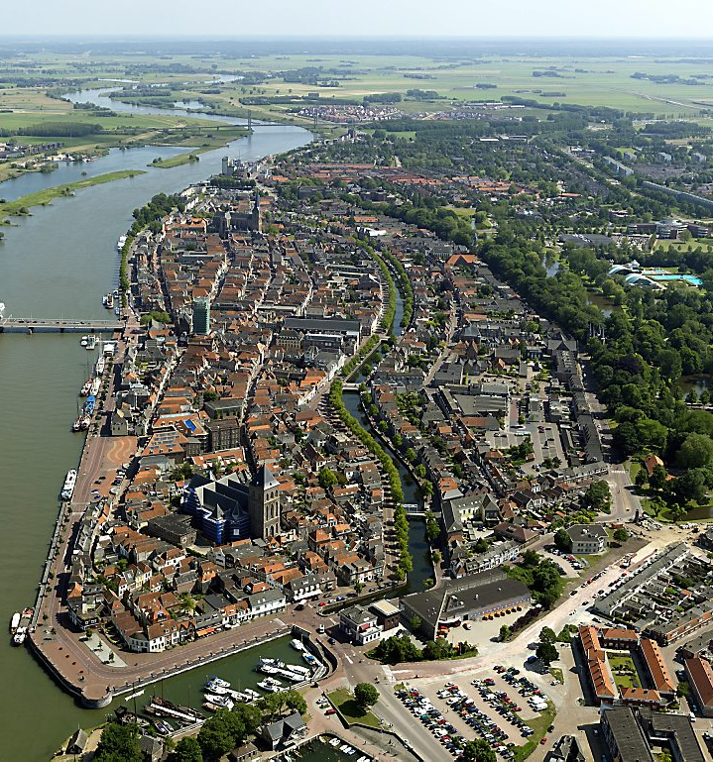
Hoe verduurzaam ik mijn monument?

Slide 2
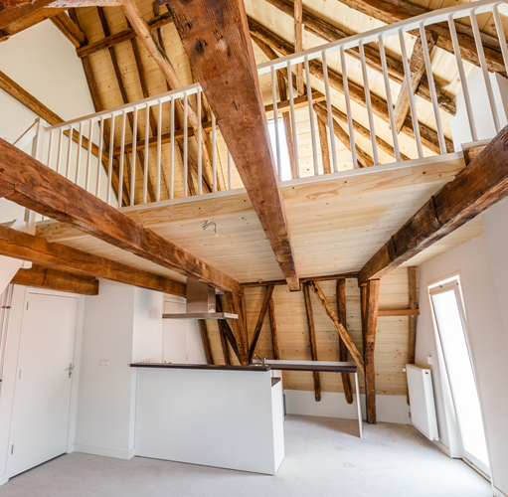
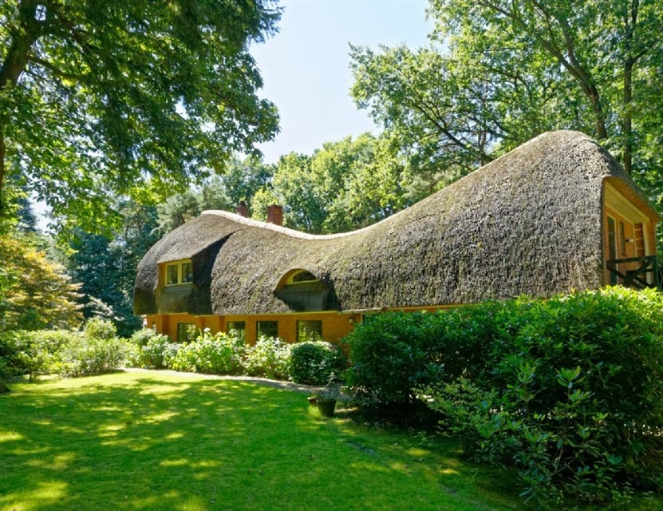
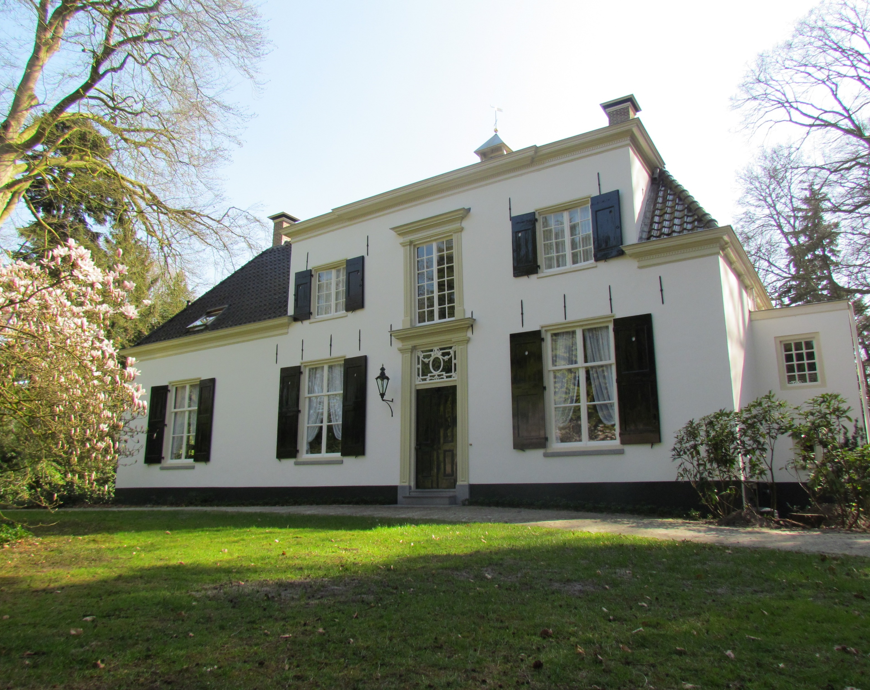
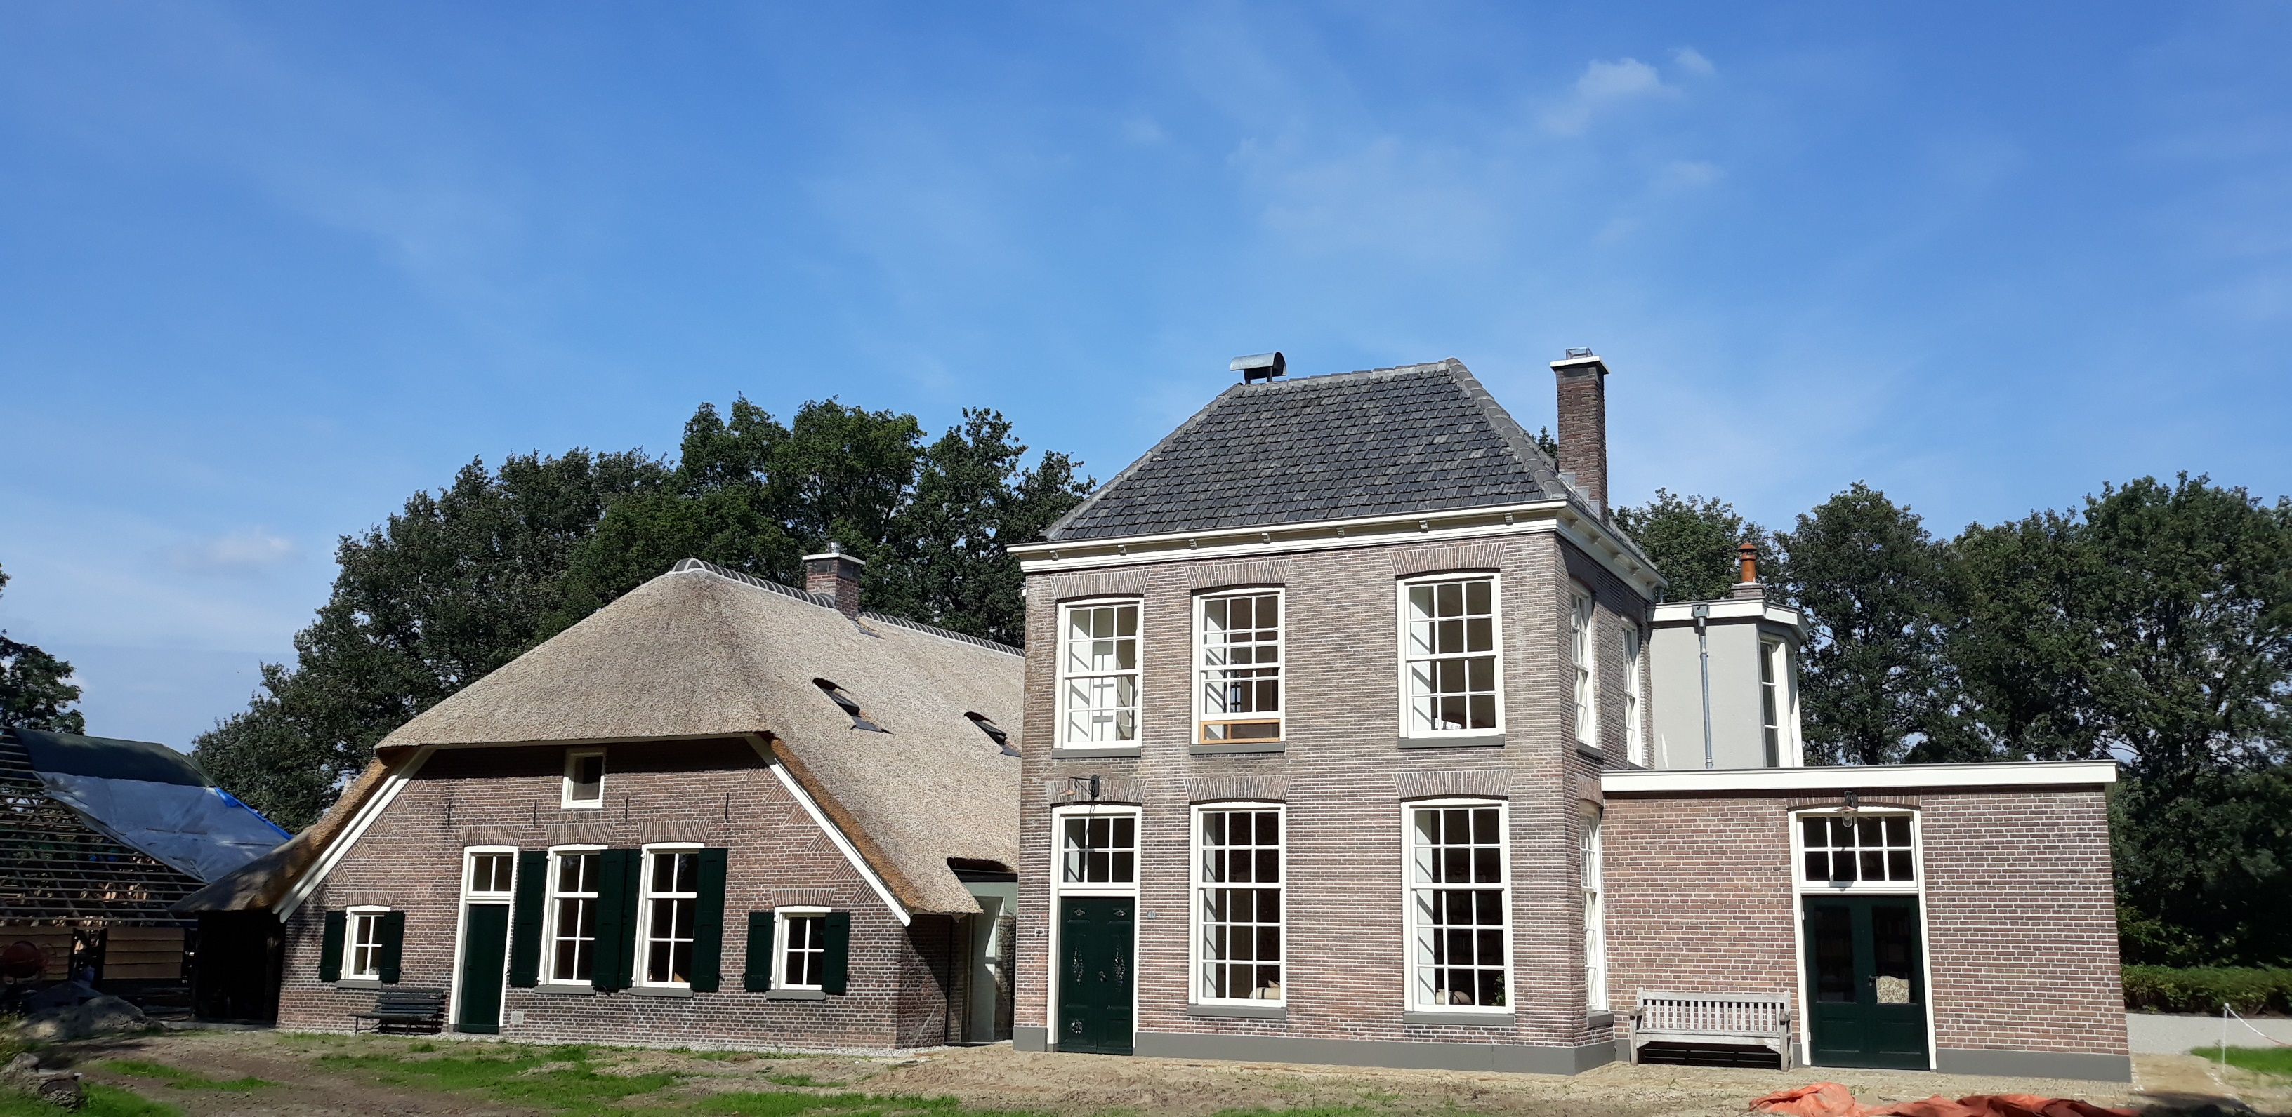
Bart Kerkdijk
Energie en restauratieadviseur bij:
Huis en Erfgoed Collectief
Samen met ADVINCI initiatiefnemer van:

Slide 3
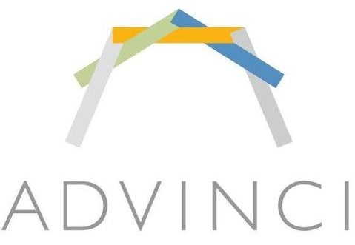
AdVinci
Is een advies- en detacheringbureau. Vakgebieden Ruimtelijke Ontwikkeling, Bouw- en woningtoezicht, Civieltechnisch, Duurzaamheid en Monumentenzorg.
Trainees helpen aan ervaring bij overheden.
Notes:
Gevestigd in Almelo.

Slide 4
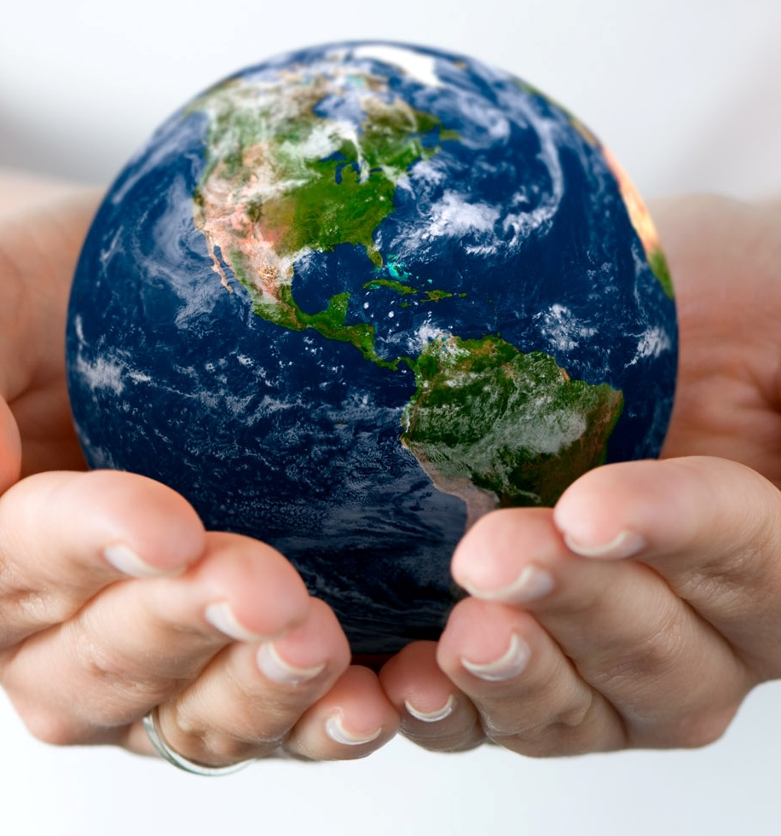
Wat is duurzaamheid?
“Duurzame ontwikkeling is de ontwikkeling die aansluit op de behoeften van het heden zonder het vermogen van de toekomstige generaties om in hun eigen behoeften te voorzien in gevaar te brengen”
Bij wonen en bouwen zijn de gebruikte bouwmaterialen en energieverbruik bepalend voor duurzaamheid.
Notes:
Kortom: de aarde zo gebruiken dat onze kinderen en kleinkinderen er ook nog plezier van kunnen hebben.
Sinds de Industriele Revolutie (zo’n 200 jaar geleden) hebben we een naald in de aarde gedrukt en sindsdien trekken we de aarde helemaal leeg.
Duurzaamheid wordt te pas en te onpas gebruikt, ook bij chemische isolatiematerialen zoals PUR en PIR.

Slide 5
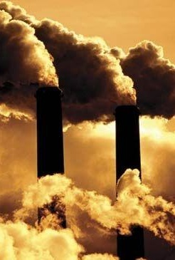
Broeikaseffect:
Fossiele brandstoffen zijn in grote mate veroorzaker van het broeikaseffect.
1 kWh stroom opgewekt door
Windenergie = 0 gram CO2
Zonne-energie = 0 gram CO2
Energie uit gas = 398 gram CO2
Energie uit kolen = 823 gram CO2
Notes:
Dit betreft puur de opwekking van de stroom.
De productie windmolens en zonnepanelen is hierin niet meegenomen.

Slide 6
Erfgoedsectorbod klimaattafels
40% CO2 reductie in 2030
60% CO2 reductie in 2040
over de gemiddelde monumentenvoorraad
Notes:
Dus niet elk monument moet deze reductie halen, dit is per monument verschillend.
Daarom is verduurzaming van monumenten is maatwerk.

Slide 7
Wat is een energie-index?
Hoe lager de Energie-index hoe beter de energetische prestatie van het gebouw. De Energie-index wordt bepaald voor standaardomstandigheden, zodat gebouwen onderling op hun energetische prestaties vergelijkbaar zijn. Dit getal zegt niet alles over duurzaamheid.
Kleiner of gelijk aan 1,05
1,06 – 1,15
1,16 – 1,30
1,31 – 1,45
1,46 – 1,60
1,61 – 1,75
Meer dan 1,75
Voor woningen Voor Utiliteitsbouw
Notes:
De gebouwen kunnen immers geïsoleerd zijn met de meest chemische isolatiematerialen.
Het getal staat voor de energie in GigaJoule per m2 per jaar. Eén GigaJoule is gelijk aan ongeveer 33 m3 gas.
4 soorten indexen: nieuwbouw woningen, bestaande woningen, nieuwe utiliteitsbouw en bestaande utiliteitsbouw.
Dit systeem wordt in 2020 veranderd in 1 systeem: de NTA 8800. Energiebehoefte per m2.

Slide 8
Notes:
Van 41 rijksmonumenten hebben we een energiescan mogen maken. Deze resultaten hebben we verwerkt in een grafiek.

Slide 9
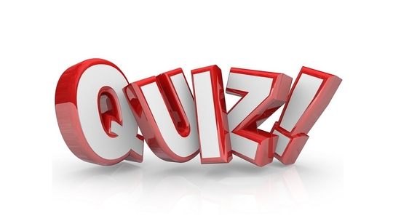
Quizvraag
Hoeveel procent van de onderzochte monumenten kunnen label A of B halen?
0 tot 25%
26 tot 50%
51 tot 75%
75 tot 100%

Slide 10
Notes:
Dat er niets kan of mag bij rijksmonumenten is hierbij dus uitgesloten.

Slide 11
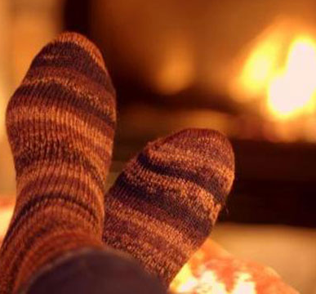
Energiegebruik in huizen
Elk pand gebruikt energie:
Verwarming
Koken
Douchen
Verlichting
Apparatuur
Tussen de 80 % en de 90 % wordt gebruikt voor het verwarmen.
De rest van de energie wordt gebruikt voor verlichting, koken, tapwater en
apparatuur.

Slide 12
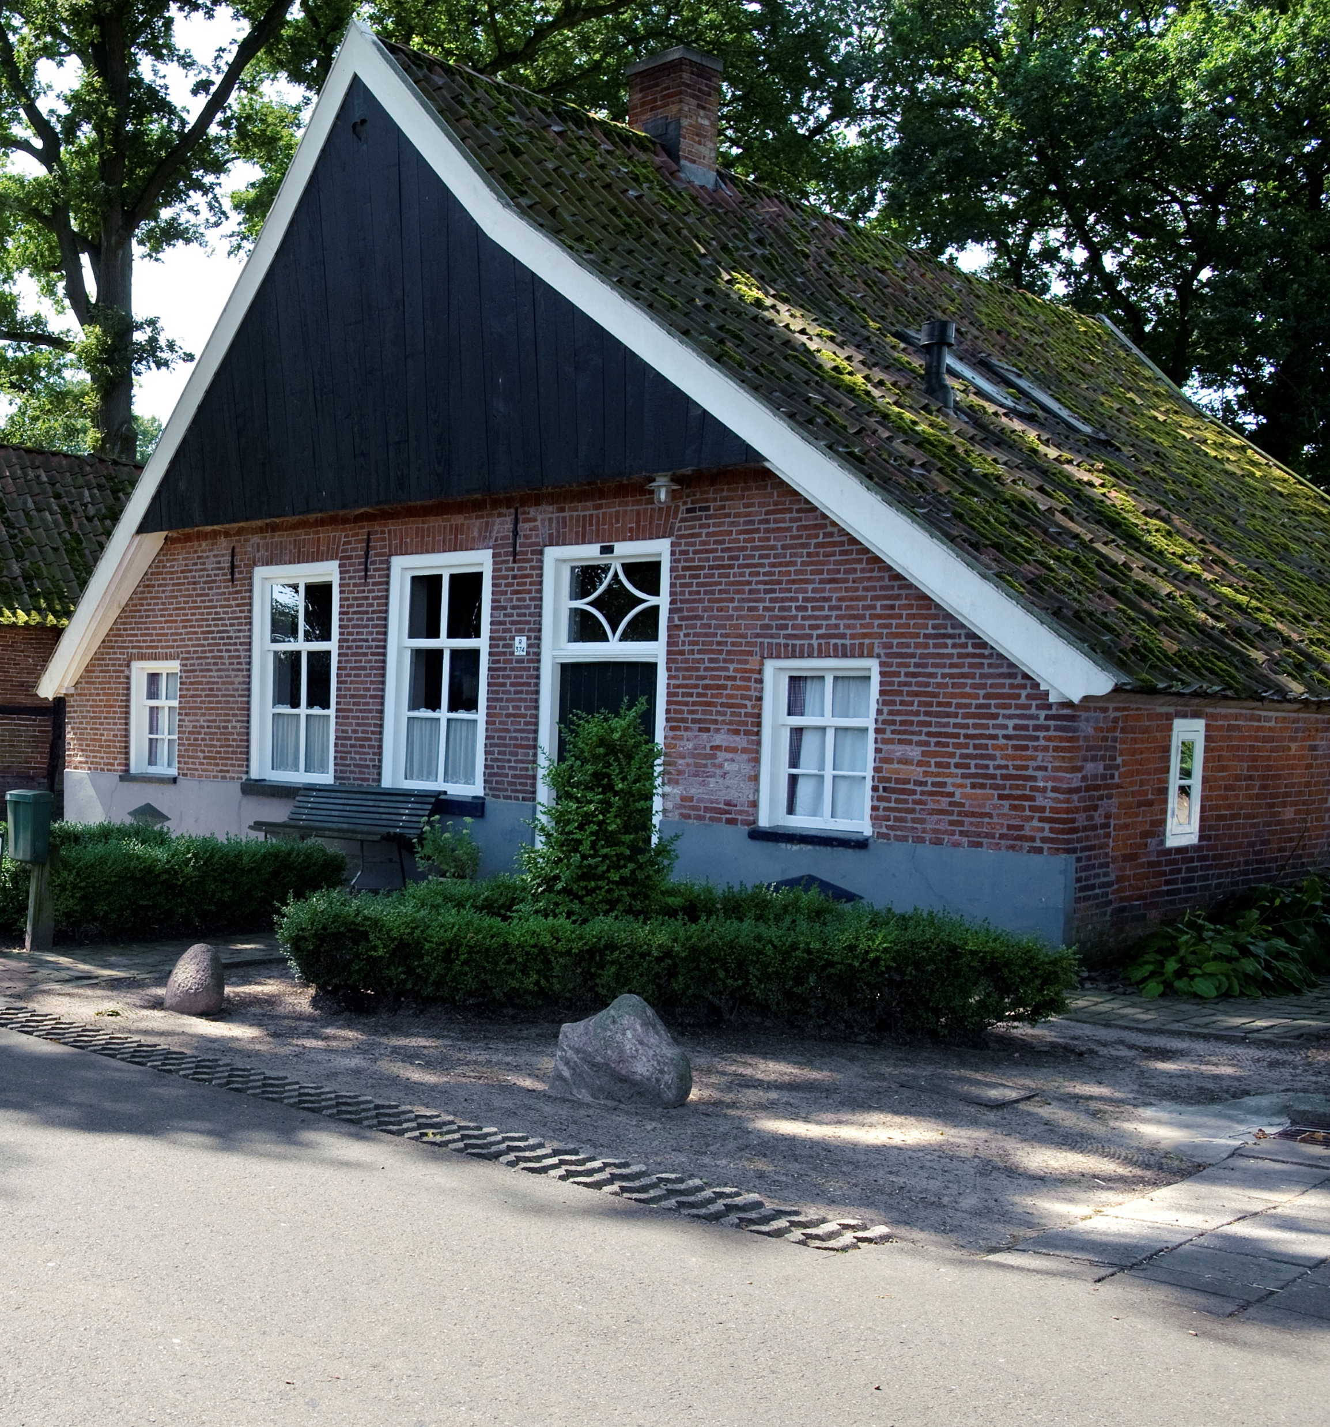
Warmteverliezen per gebouwdeel:
Notes:
De meeste boerderijen hebben een groot dakoppervlak, hierdoor gaat dus veel warmte verloren.
Dakisolatie zal dan ook een grote besparing opleveren, maar ook een grote kostenpost.

Slide 13
Warmteverliezen per gebouwdeel:
30 % door het dak
Notes:
De meeste boerderijen hebben een groot dakoppervlak, hierdoor gaat dus veel warmte verloren.
Dakisolatie zal dan ook een grote besparing opleveren, maar ook een grote kostenpost.

Slide 14
Warmteverliezen per gebouwdeel:
30 % door het dak
30 % door de ramen en deuren
Notes:
De meeste boerderijen hebben een groot dakoppervlak, hierdoor gaat dus veel warmte verloren.
Dakisolatie zal dan ook een grote besparing opleveren, maar ook een grote kostenpost.

Slide 15
Warmteverliezen per gebouwdeel:
30 % door het dak
30 % door de ramen en deuren
25 % door de muren
Notes:
De meeste boerderijen hebben een groot dakoppervlak, hierdoor gaat dus veel warmte verloren.
Dakisolatie zal dan ook een grote besparing opleveren, maar ook een grote kostenpost.

Slide 16
Warmteverliezen per gebouwdeel:
30 % door het dak
30 % door de ramen en deuren
25 % door de muren
10 % door de begane grond vloer
Notes:
De meeste boerderijen hebben een groot dakoppervlak, hierdoor gaat dus veel warmte verloren.
Dakisolatie zal dan ook een grote besparing opleveren, maar ook een grote kostenpost.

Slide 17
Warmteverliezen per gebouwdeel:
30 % door het dak
30 % door de ramen en deuren
25 % door de muren
10 % door de begane grond vloer
5 % door kieren, schoorstenen en ventilatie
Notes:
De meeste boerderijen hebben een groot dakoppervlak, hierdoor gaat dus veel warmte verloren.
Dakisolatie zal dan ook een grote besparing opleveren, maar ook een grote kostenpost.

Slide 18
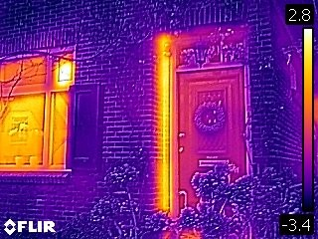
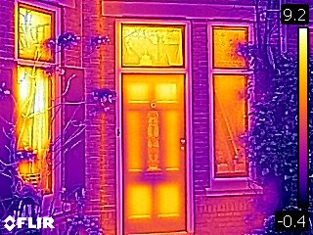
Warmteverliezen in infraroodfoto’s
Notes:
Linker foto: Klein raampje is enkel glas, onderste is voorzetbeglazing en het bovenste raam heeft isolatieglas.
Naast de voordeur zien we een halfsteens muur. De rest is spouw.

Slide 19
Wat kan er bij uw monument
De mogelijkheden worden mede bepaald door:
De monumentale waarden
De bouwfysische beperkingen
De noodzaak van isolerende maatregelen
Notes:
Dit maakt een monument het monument. Gebinten, monumentale schouw, historische tegelwand, etc.
Denk aan gebinten en ingewikkelde dakconstructies.
3. Als er in een slaapkamer altijd een raam openstaat, is het dan noodzakelijk om isolatieglas te plaatsen?

Slide 20
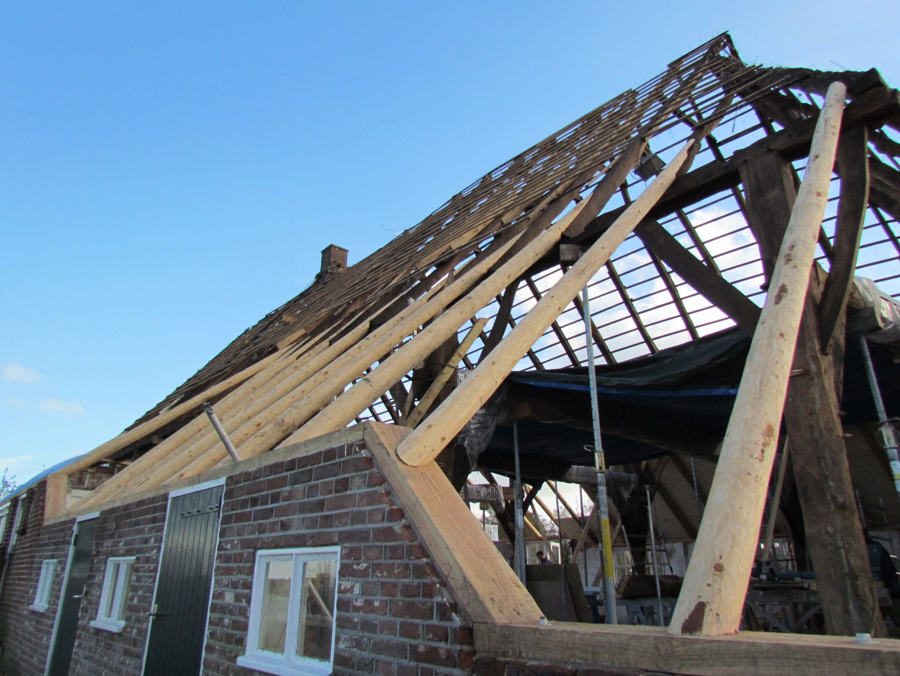
Is er een noodzaak voor een ingreep?
01
Zijn er bouwfysische gevaren?
04
Past de ingreep in het totaalplan?
05
Wat zijn de monumentale waarden?
02
Welke ingrepen zijn mogelijk met behoud van waarden?
03

Slide 21
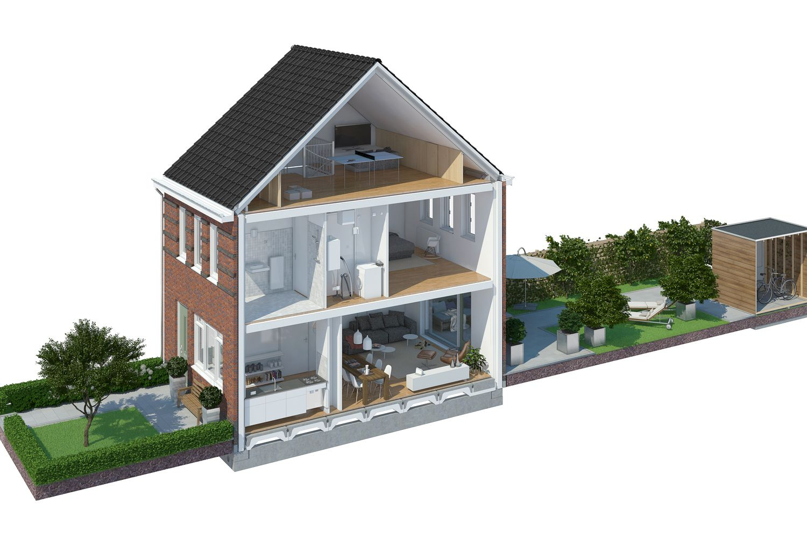
Het creëren van bufferzones……

Slide 22
Het creëren van bufferzones bespaart isolatiekosten

Slide 23
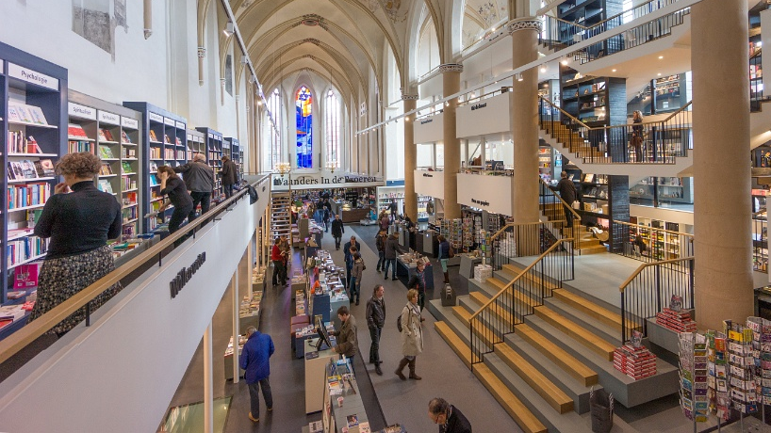
Reversibel
Reversibel betekent omkeerbaar.
Ingrepen aan monumentale onderdelen dienen reversibel te zijn.
Notes:
Voorbeelden van reversibele oplossingen zijn:
Box-in-box constructie, waardoor de bestaande bouw zo min mogelijk wordt aangetast;
Pen-en-gat-verbindingen toepassen i.p.v. lijm;
Voorzet of achterzetramen i.p.v. nieuw isolatieglas.

Slide 24
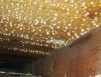
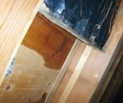
Inwendige condensatie:
Wat lijkt op lekkage blijkt condens.
Voorkomen door:
dampremmende folie aan de warme zijde
Vochtregulerende isolatie

Slide 25
Vocht in muren
Vocht in muren veroorzaakt niet alleen schimmels en rot maar is ook een warmtegeleider.
Denk aan een natte jas.

Slide 26
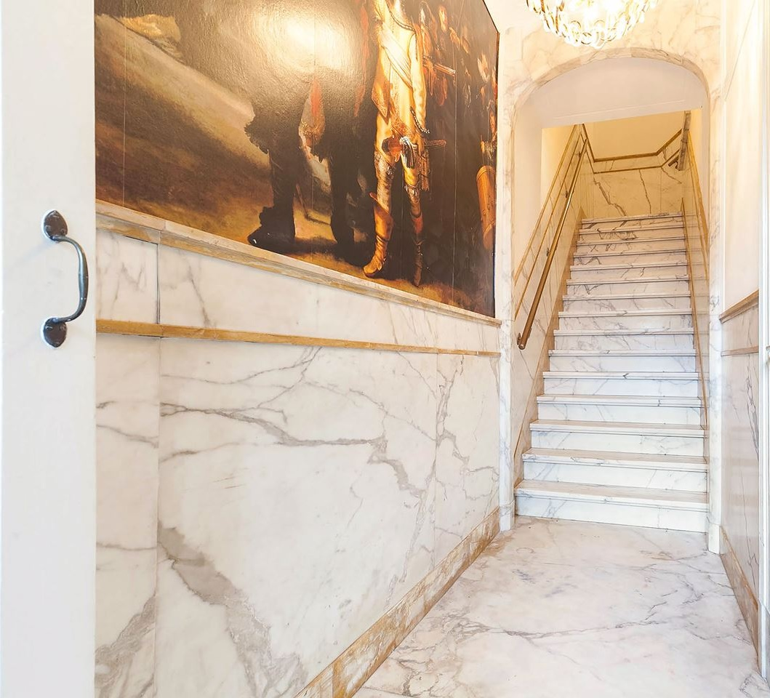
VLOEREN
Notes:
Mogelijkheden bij dit soort vloeren zijn zeer beperkt. Vaak is de monumentale waarde hoog en de kans op beschadigingen groot.

Slide 27
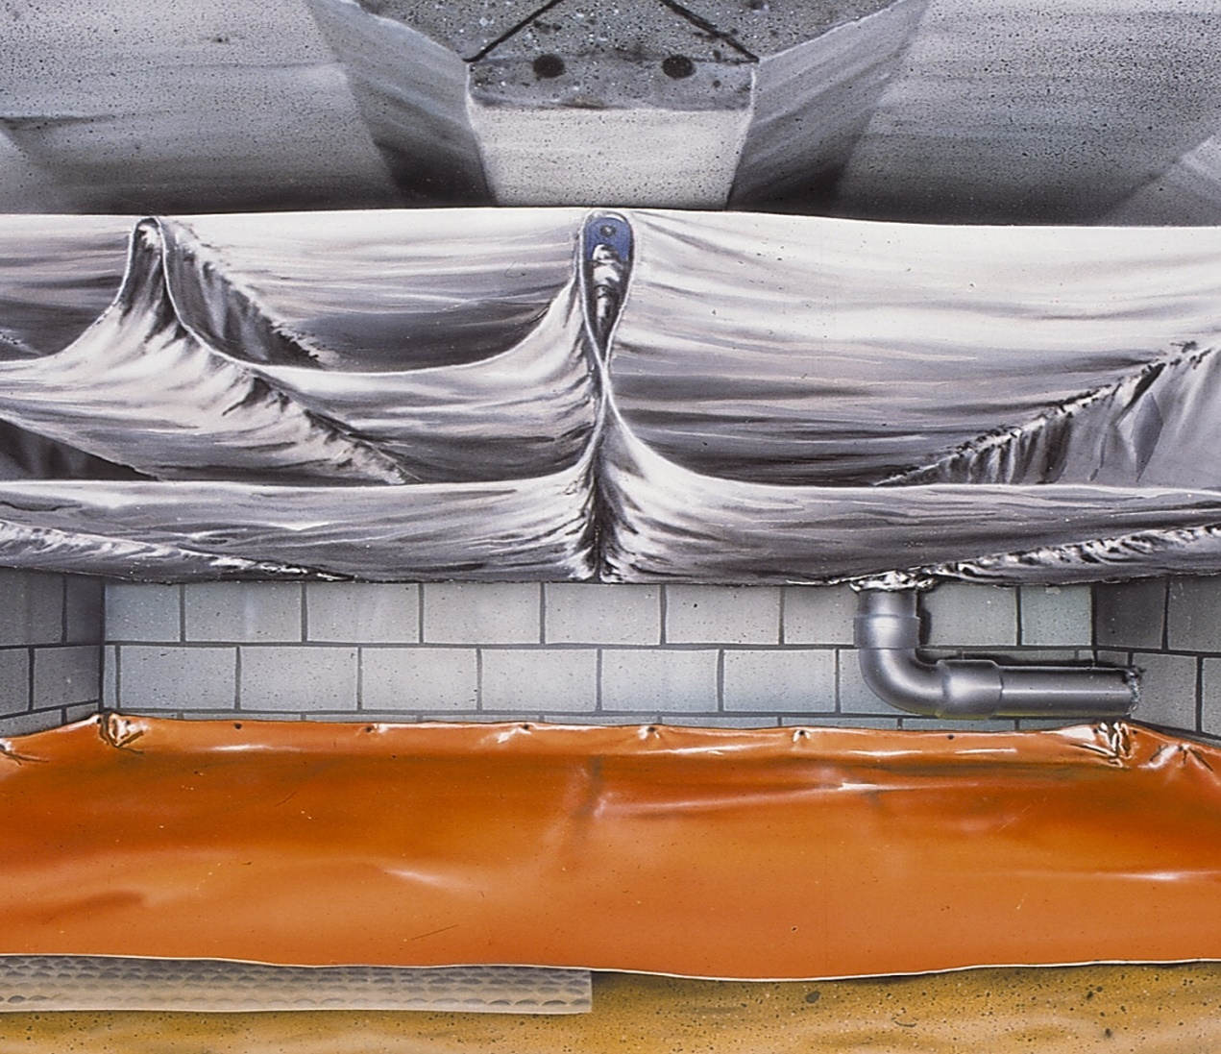
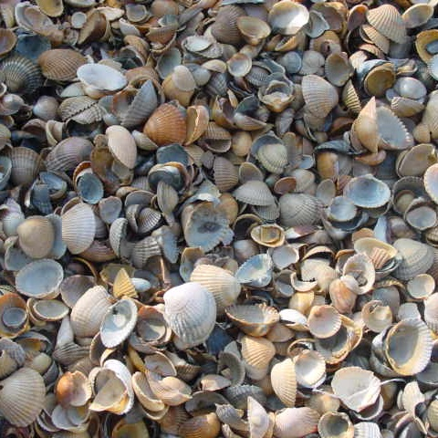
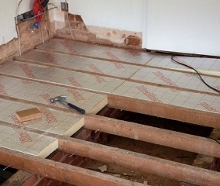
Mogelijkheden afhankelijk van type vloer
Is er kruipruimte?
Wat is de monumentale waarde?
Is de vloer te demonteren?

Slide 28
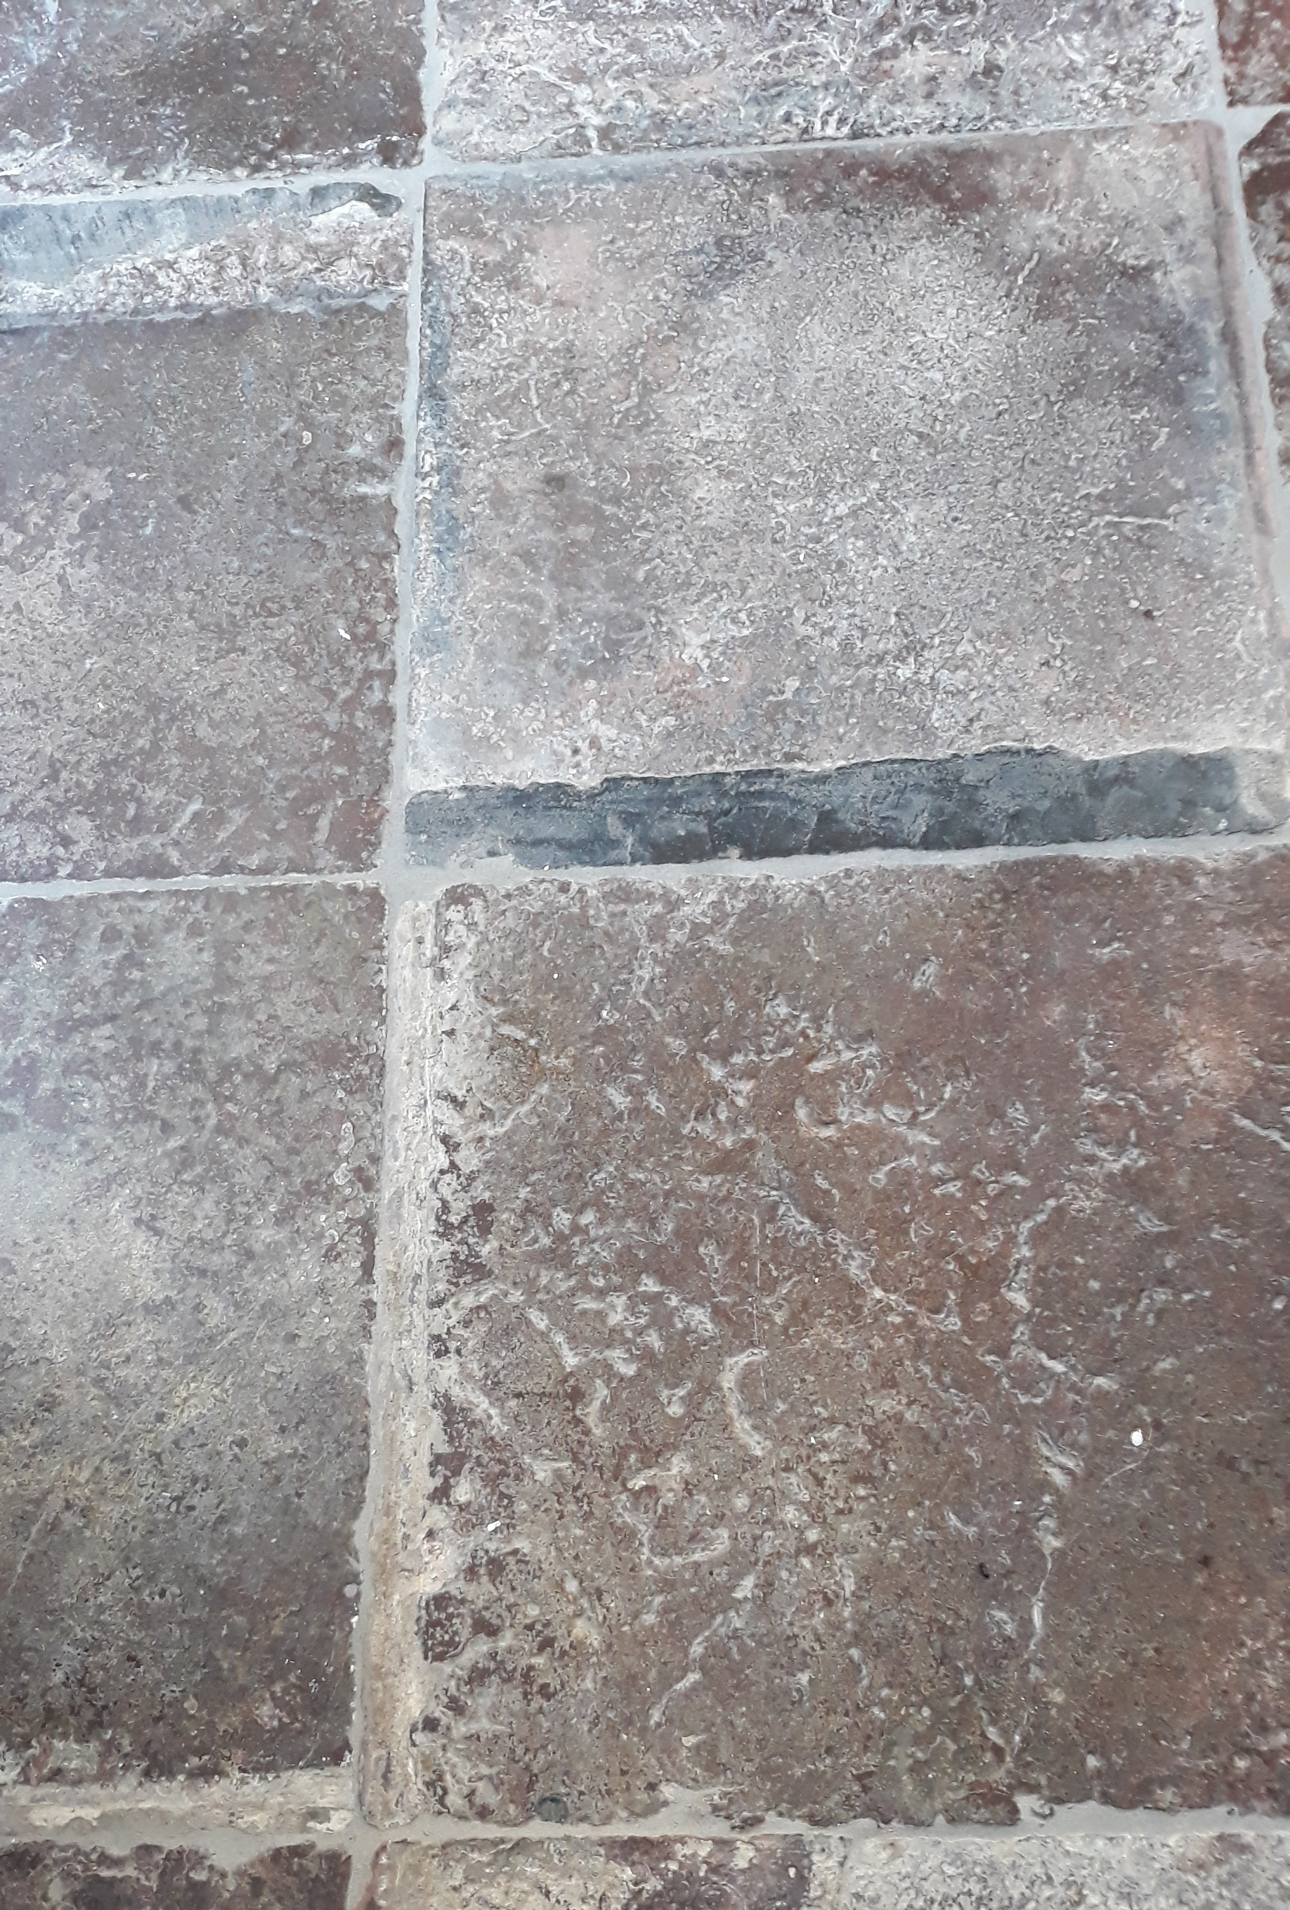
Natuursteen of plavuizenvloer
Werkwijze:
Documenteren, inmeten en fotograferen
Voorzichtig verwijderen en opslaan
Ontgraven, isoleren en evt. vloerverwarming
Plavuizen terugplaatsen in de kalkmortel (zo is deze ook in de toekomst nogmaals te gebruiken)

Slide 29
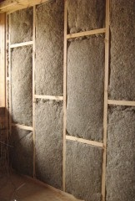
WANDEN
Voorzetwanden aan de binnenzijde
Eventueel spouwvulling
Van buitenaf isoleren is niet gewenst
Energiebesparende muurverf

Slide 30
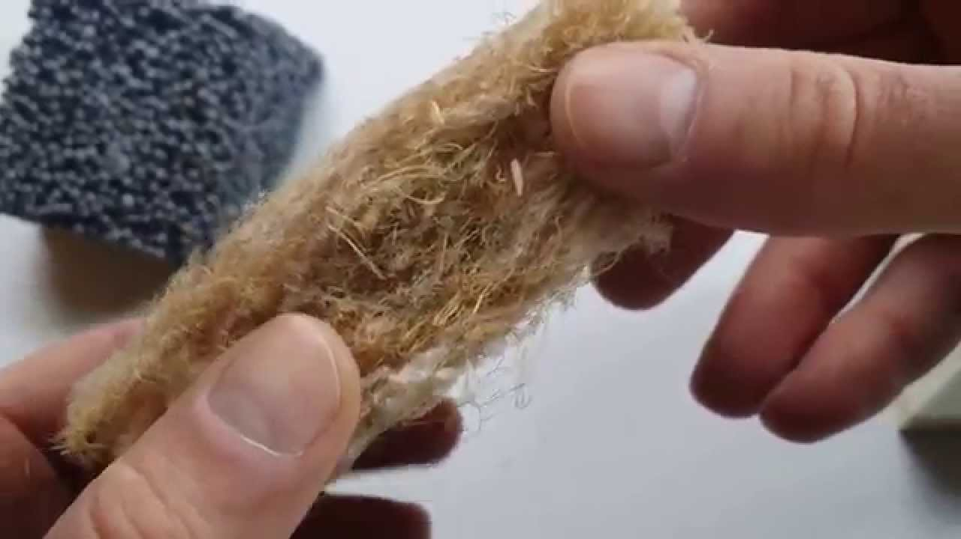
Voorzetwanden met vlasisolatie
Vochtbufferend
Duurzaam
Wel meer dikte nodig voor isolatiewaarde

Slide 31
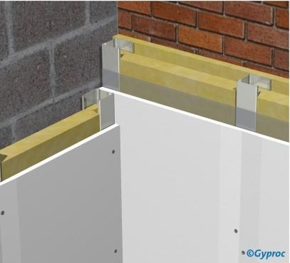
Voorzetwanden metal-stud of hsb
Relatief snel en goedkoop
Goede waarden te behalen
Bouwfysische gevaren bij aansluitingen en balklagen

Slide 32
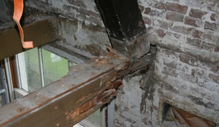
Verrotte balkkoppen door verkeerde uitvoering!
Door inwendige condensatie is houtrot ontstaan van de balkkop.
Te voorkomen door vochtregulerende isolatie toe te passen.
Notes:
Een monument van 200 jaar oud kan binnen 10 jaar verrot zijn door verkeerde isolatiemethoden.

Slide 33
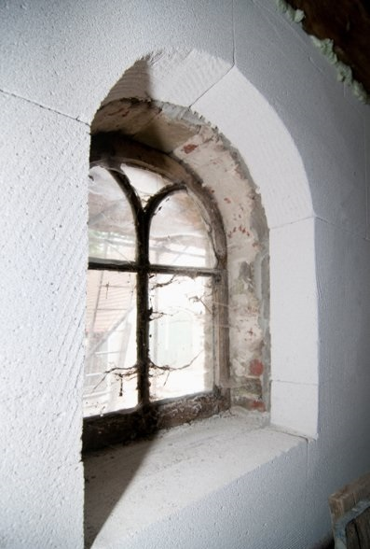
Voorzetwand van gasbeton
Dampopen systeem
Goede isolatie

Slide 34
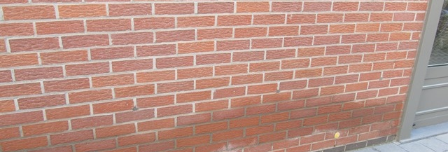
Naïsoleren van een spouw
Kans op schade aan bakstenen (op foto al zichtbaar);
Daadwerkelijke verbetering is beperkt;
Er ontstaat contact met buiten- en binnenmuur, waardoor zich nieuwe problemen kunnen voordoen.
Een geïsoleerde voorzetwand of buitenisolatie is vaak een beter alternatief
Wel snelle terugverdientijden

Slide 35
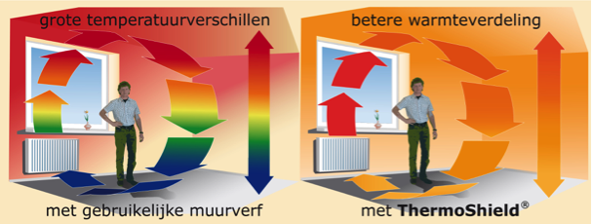
Energiebesparende muurverf
Vochtregulerend
Betere verdeling warmte
Schimmelwerend

Slide 36
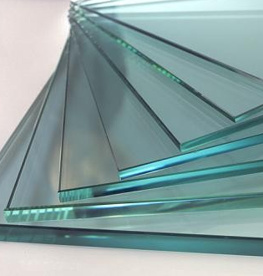
Beglazingsverbeteringen:
Als behoud van monumentaal glas vereist is:
Achterzetbeglazing
Achterzetkozijn
Folie
Isolerende raamdecoratie of luiken (werken alleen als deze gesloten zijn)

Slide 37
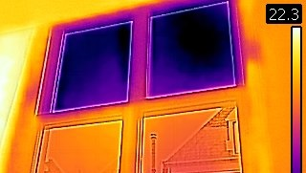
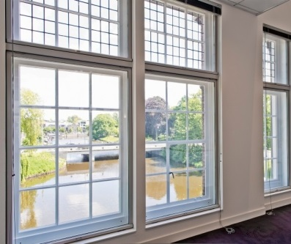
Achterzetbeglazing
Voordelen:
Met behoud van monumentale waarden een goed isolerend resultaat
Reversibel
Nadelen:
Esthetisch discutabel
Kans op condensvorming tussen glas
Notes:
Boven: geen achterzetbeglazing
Onder: wel achterzetbeglazing

Slide 38
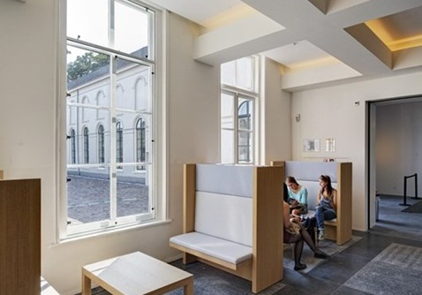
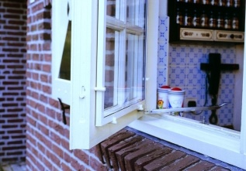
Achterzetbeglazing

Slide 39
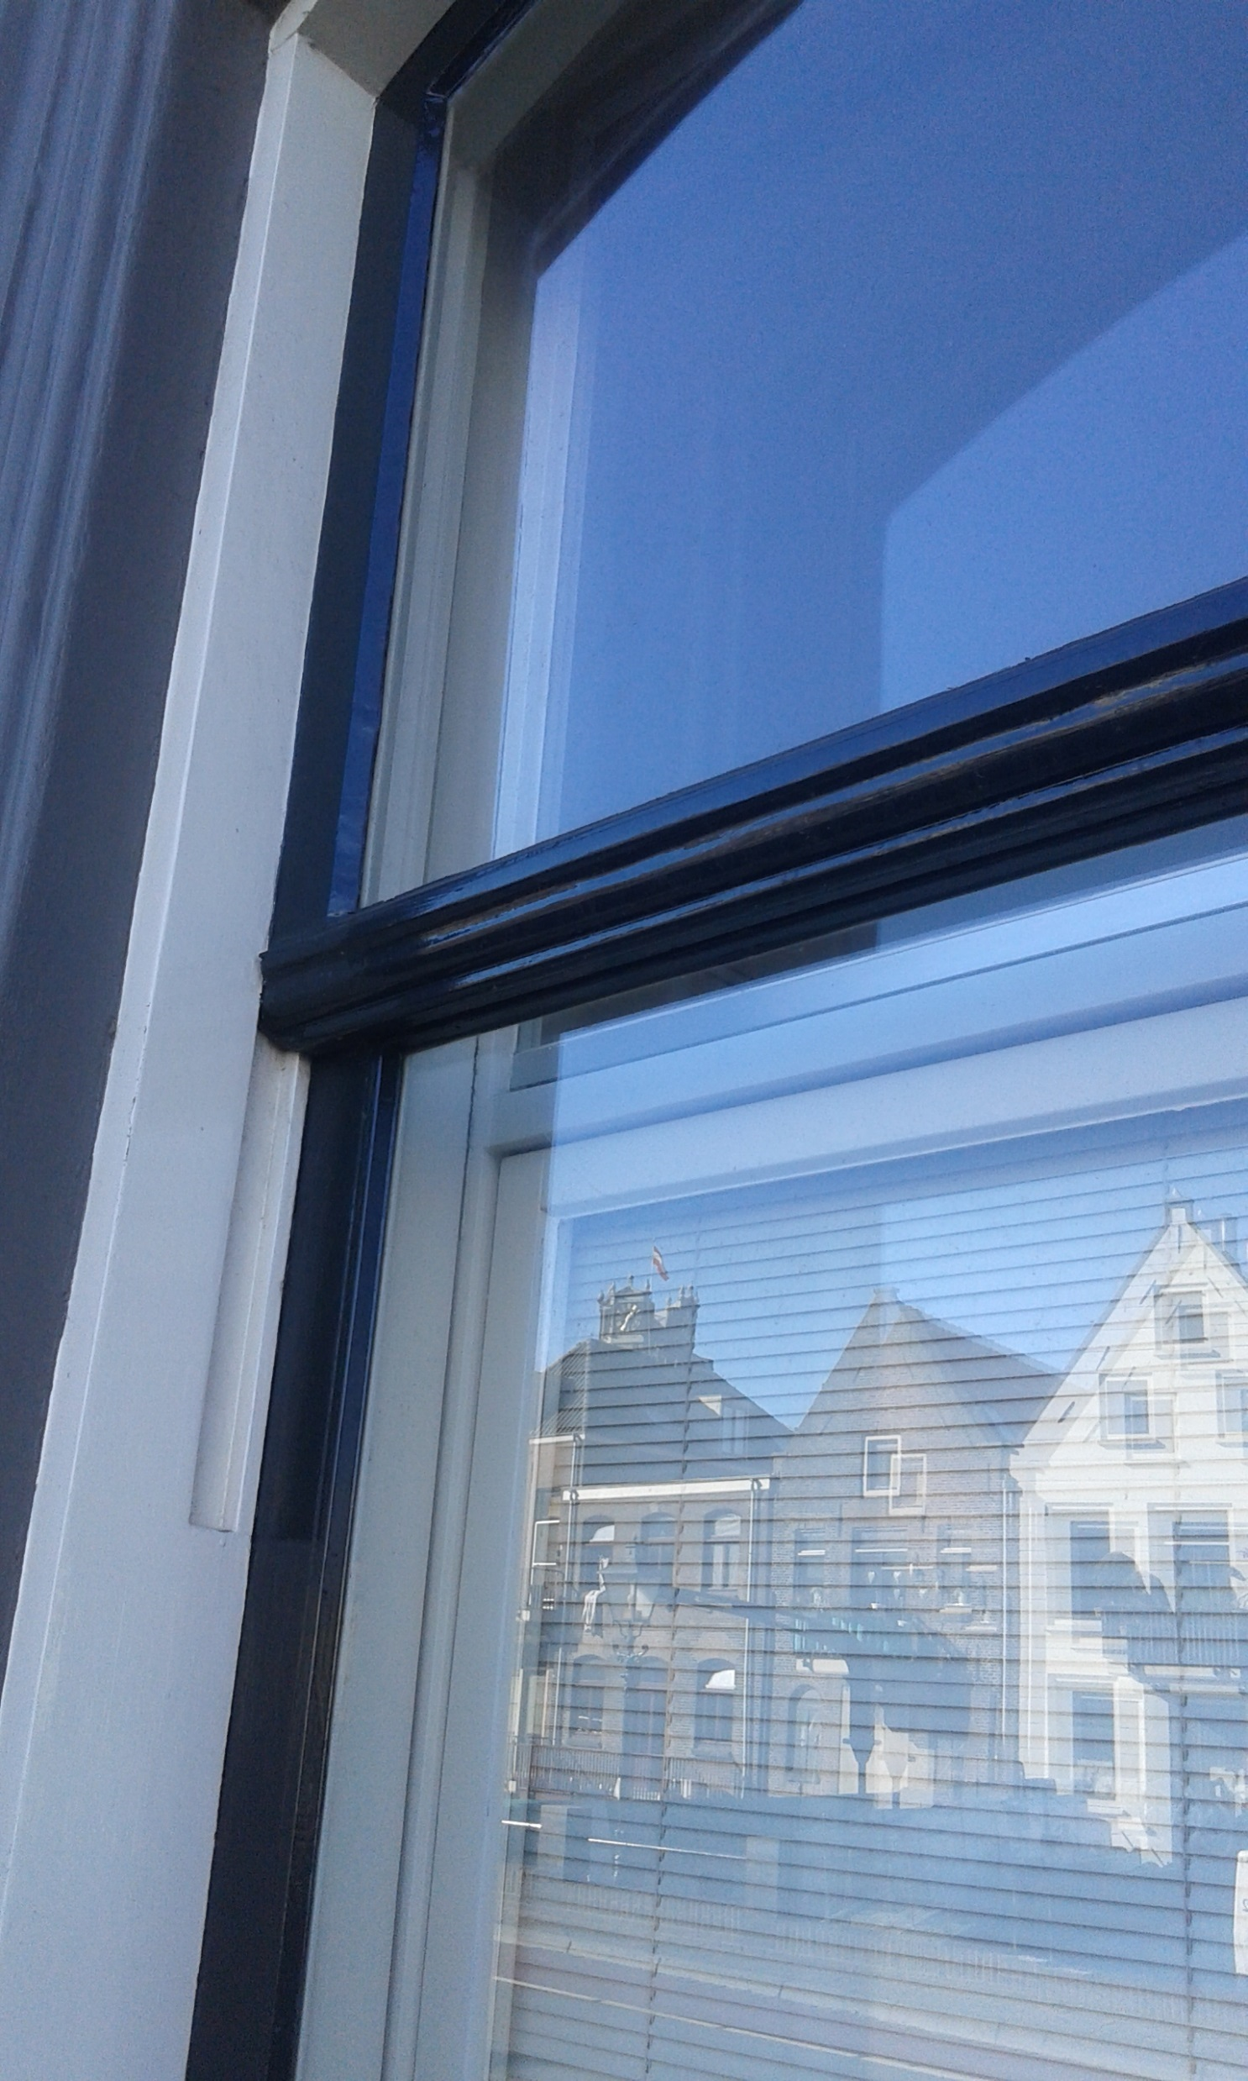
Achterzetkozijn
Voordelen:
Zeer hoge isolatiewaarden te behalen
Geheel behoud van monumentale waarden
Goed te combineren met voorzetwand
Nadelen:
Alleen passend bij ingrijpende maatregelen
Esthetisch van interieurzijde modern.

Slide 40
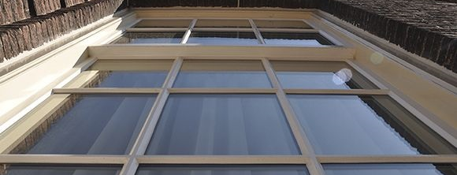
Isolatieglas bij monumenten
Dun monumenten isolatieglas is soms mogelijk:
Wat is de monumentale waarde van het bestaande glas en kozijn?
Is de dikte toename van het glas op te vangen in het raamhout/profiel?
Notes:
Tegenwoordig verkrijgbaar in 8mm dun isolatieglas

Slide 41
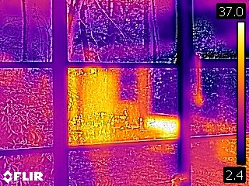
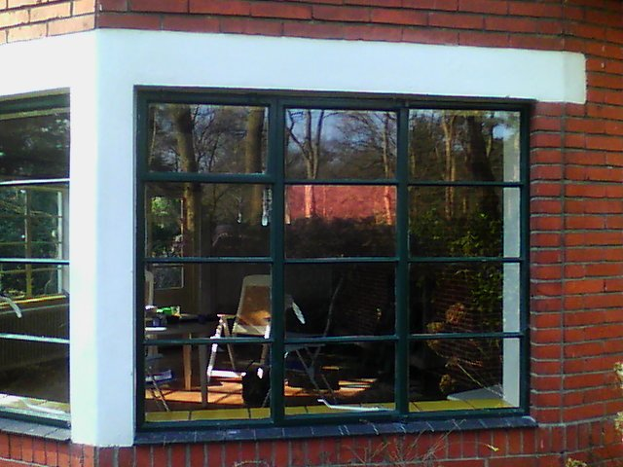
Glasfolie
Notes:
Beperkte energiebesparing;
Duidelijk zichtbaar aan de buitenzijde: reflectie en kleurverschil.

Slide 42
Kozijnen en glas
Soort ingreep | U-waarde
Enkel glas | 5,3 - 6,0
Enkelbladig isolatieglas | 3,6 - 3,8
Dun isolatieglas met spouw | 1,0 - 1,5
Regulier HR++ glas | 1,0 - 1,2
Enkel glas met achterzet beglazing | 2,0
Enkel glas met zware gordijnen | 3,3
Enkel glas met luiken | 2,0
Achterzet beglazing met luiken | 1,4
Notes:
De U-waarde (vroeger de K-waarde) drukt de hoeveelheid warmte uit die in de tijd per m² en per graad temperatuurverschil tussen de ene en de andere zijde van een wand(constructie) doorgelaten wordt.
De U-waarde wordt ook warmtedoorgangscoëfficiënt genoemd.

Slide 43
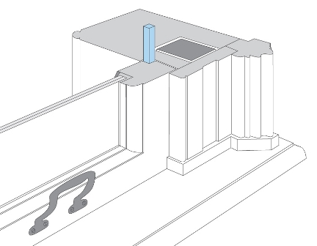
kierdichting
Scheelt ongeveer 50 tot 100m3 gas per woning

Slide 44
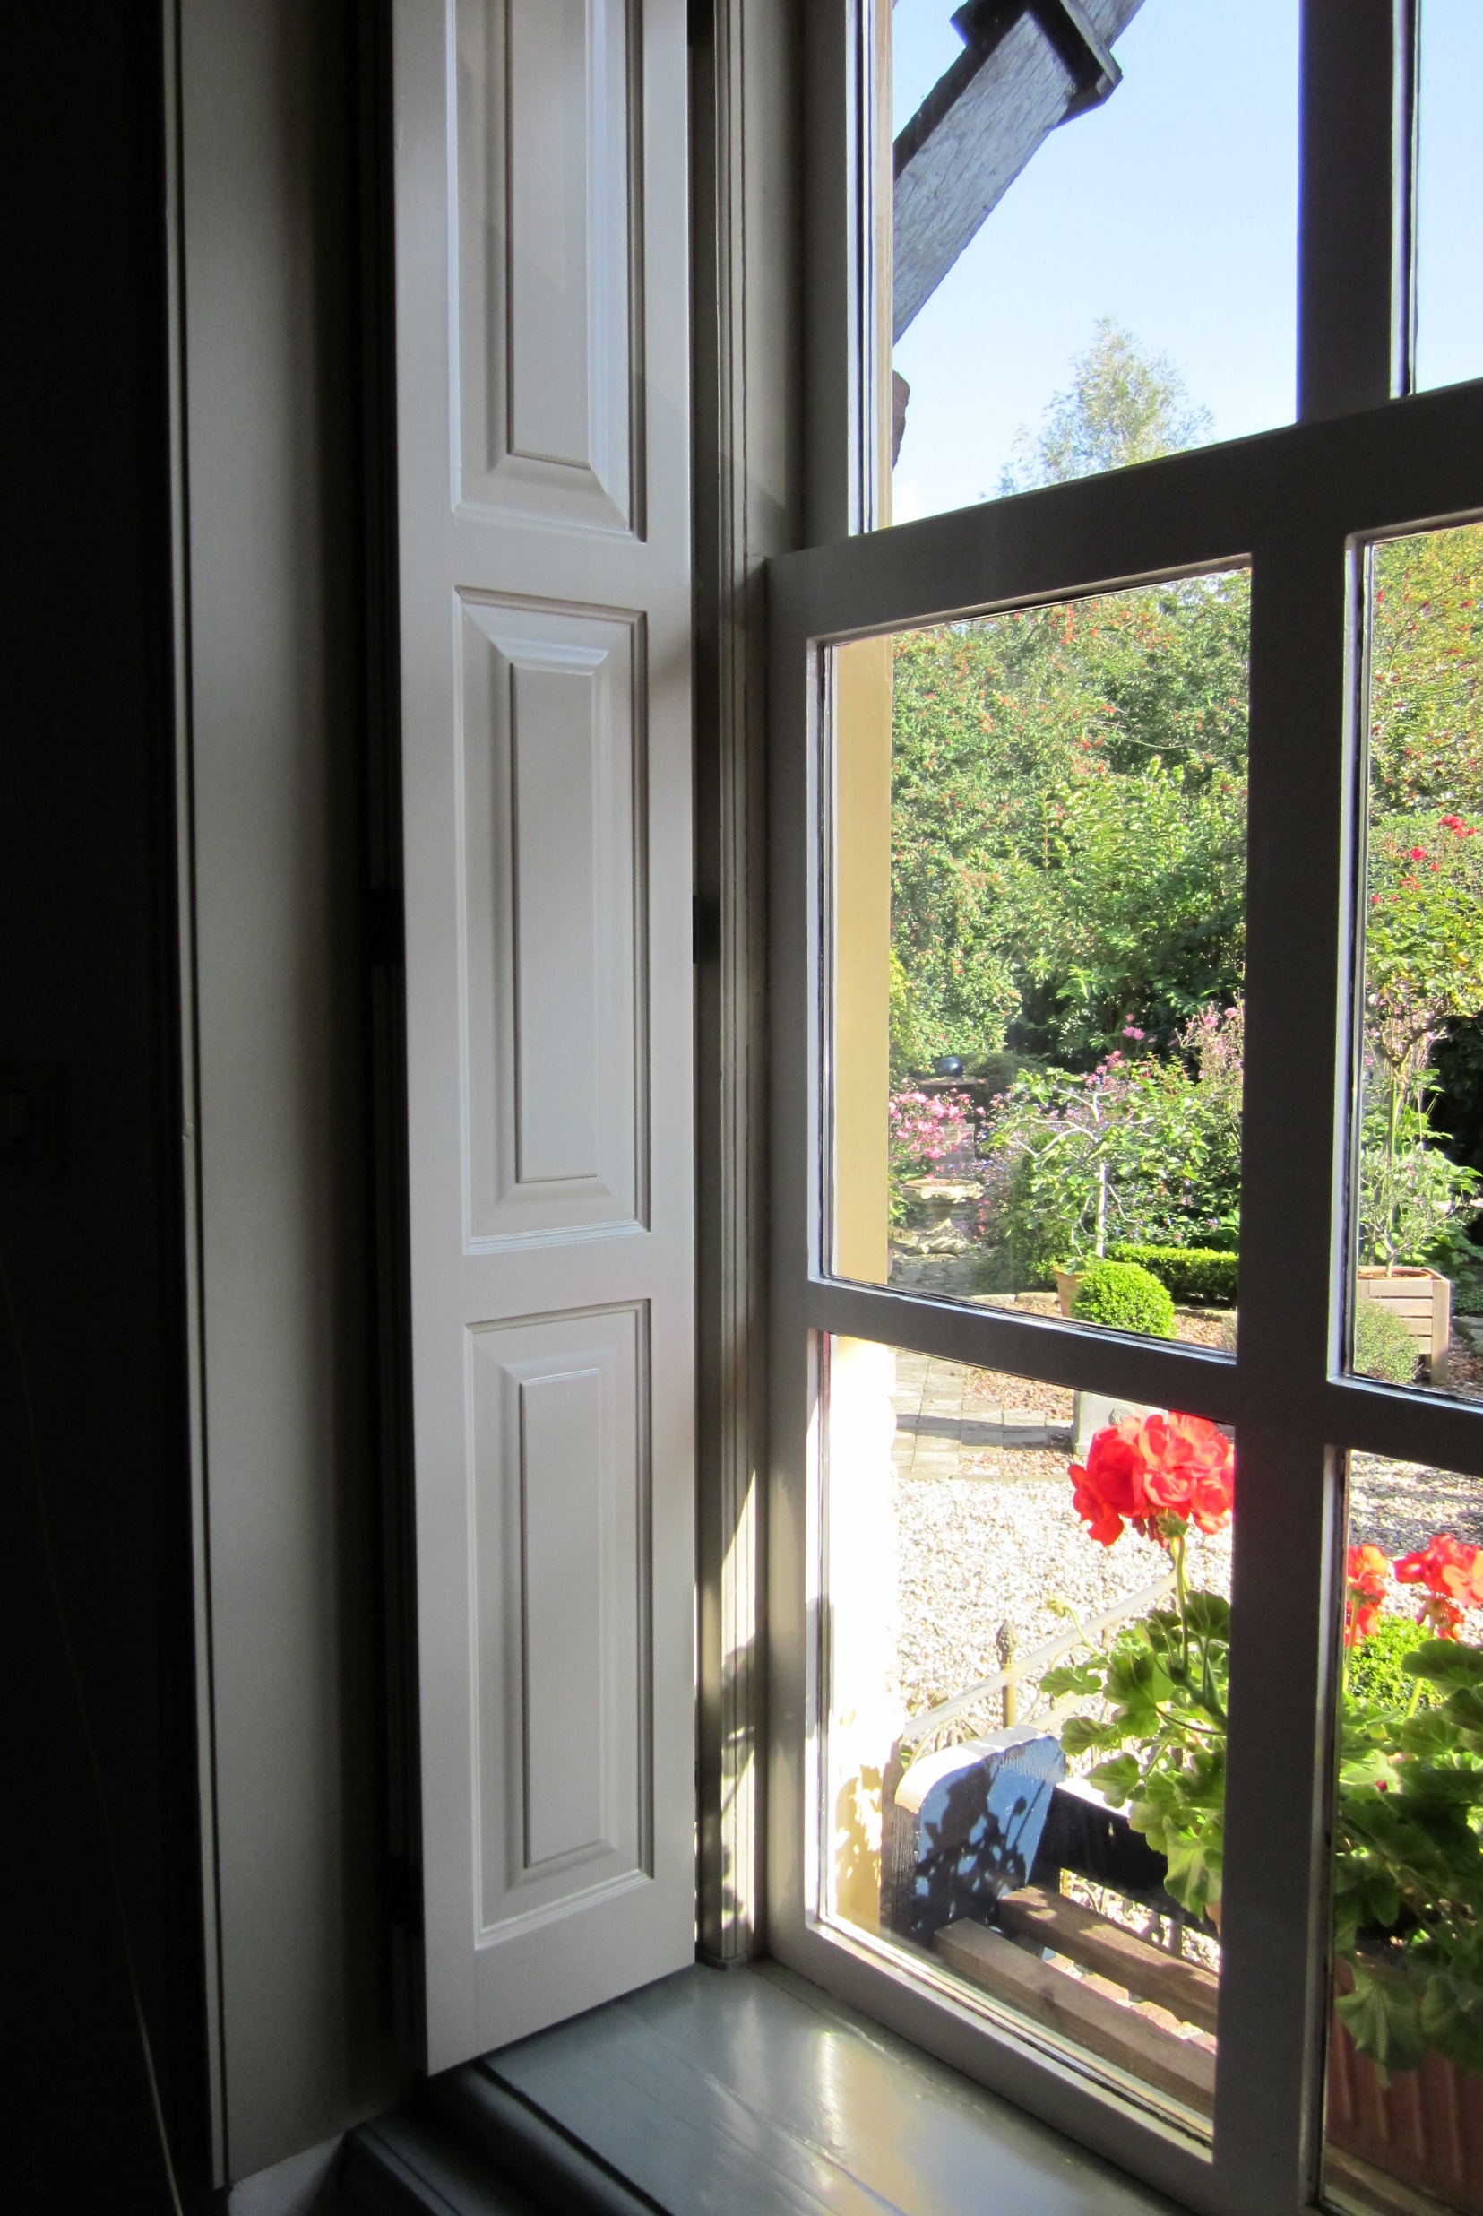
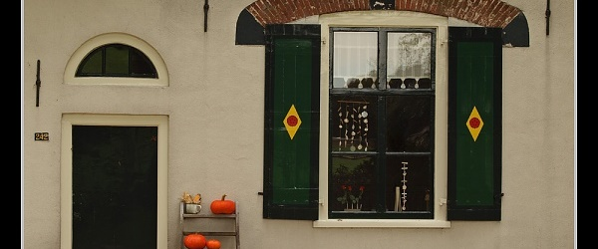
Luiken: binnen en buiten
Notes:
Enkel glas met (gesloten luiken) heeft een U-waarde van 2.
Enkel glas zonder luiken (of geopende luiken) heeft een U-waarde van 5,5. Het is dus zinvol om regelmatig de luiken te sluiten.

Slide 45
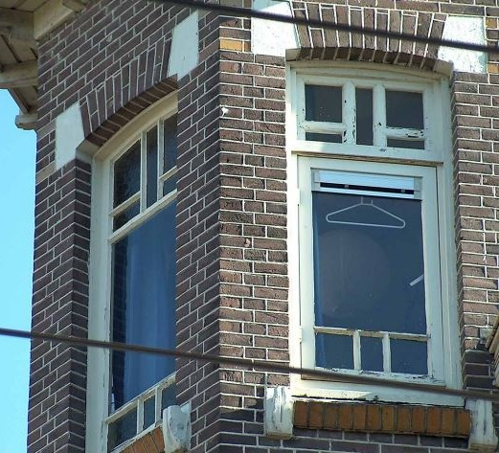
Monumenten in stijl verduurzamen:
Het linker (stalen) raam is origineel. Het rechter raam geeft een totaal ander beeld:
Te dikke roeden;
Hout i.p.v. staal;
Ventilatievoorziening teveel aanwezig.
Bron: Rijksdienst voor het Cultureel Erfgoed

Slide 46
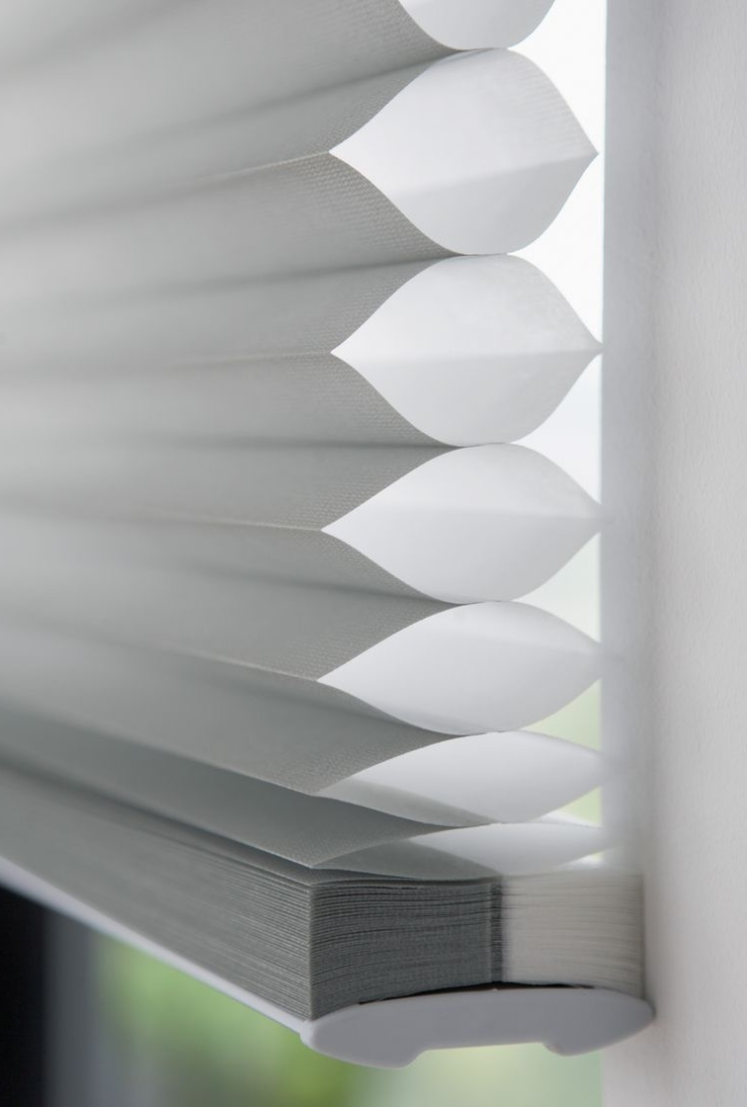
Isolerende raamdecoratie
Notes:
Vergunningsvrij, goed effect in de zomer, dus eigenlijk heel ideaal en eenvoudig om zelf aan te brengen.

Slide 47
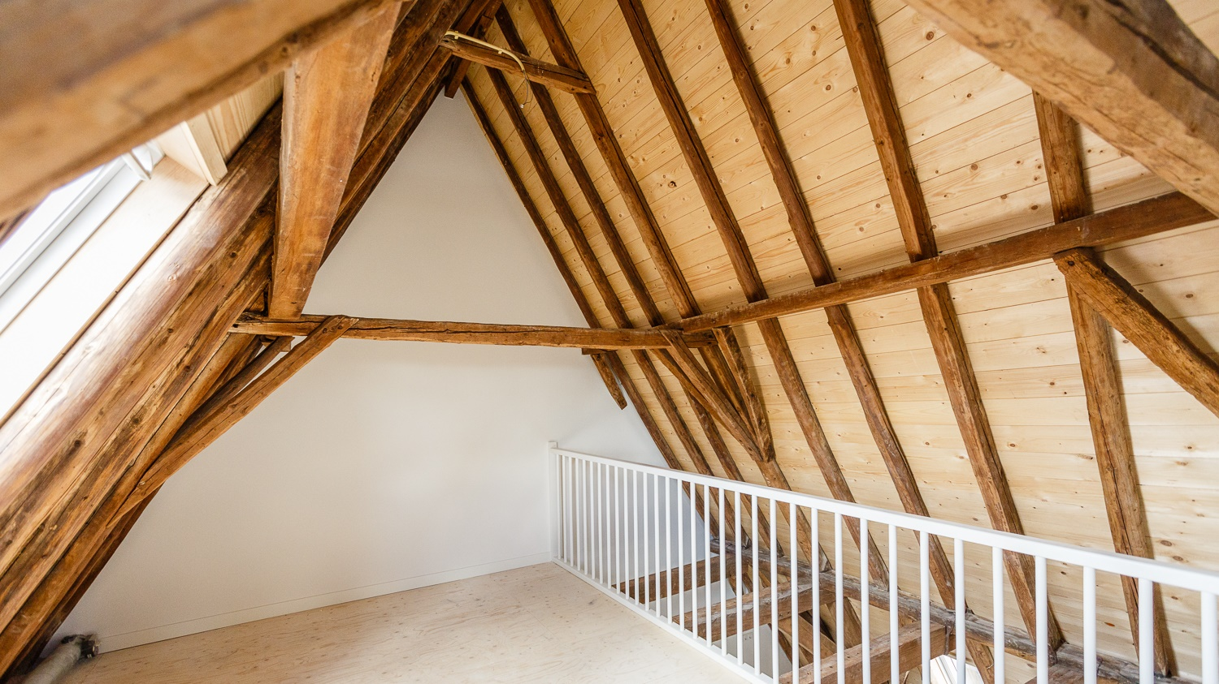
Daken isoleren
Van buitenaf isoleren:
Voordeel:
Gesloten isolatiedek
Fraaie dakconstructie geheel in zicht
Mogelijk nadeel:
Dikte toename buitenzijde (dakgoten, schoorstenen, windveren, etc.)

Slide 48
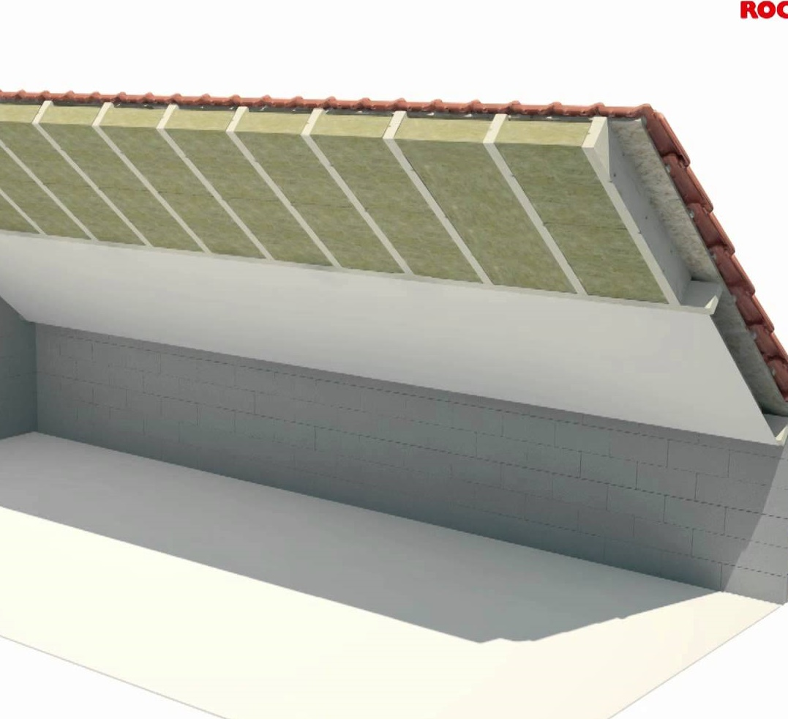
Daken isoleren
Van binnenuit isoleren:
Voordeel:
Geen dikte toename buiten
Makkelijker aan te brengen
Mogelijk nadeel:
Bouwfysische risico’s
Dakconstructie is niet meer (geheel) zichtbaar.

Slide 49
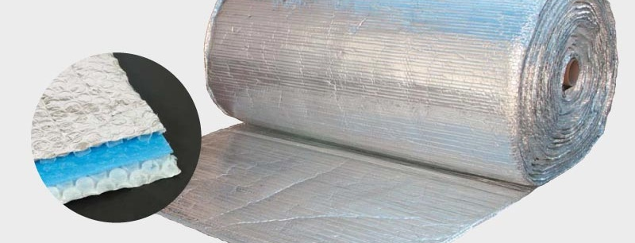
Isolerende dakfolies
Voordeel:
Geringe dikte toename
Redelijke isolatiewaarden
Nadeel:
Risico’s op inwendige condensatie
Gehele dakbedekking en panlatten moeten gedemonteerd worden
Isolatiewaarden staan ter discussie
Bereik van mobiele telefoon

Slide 50
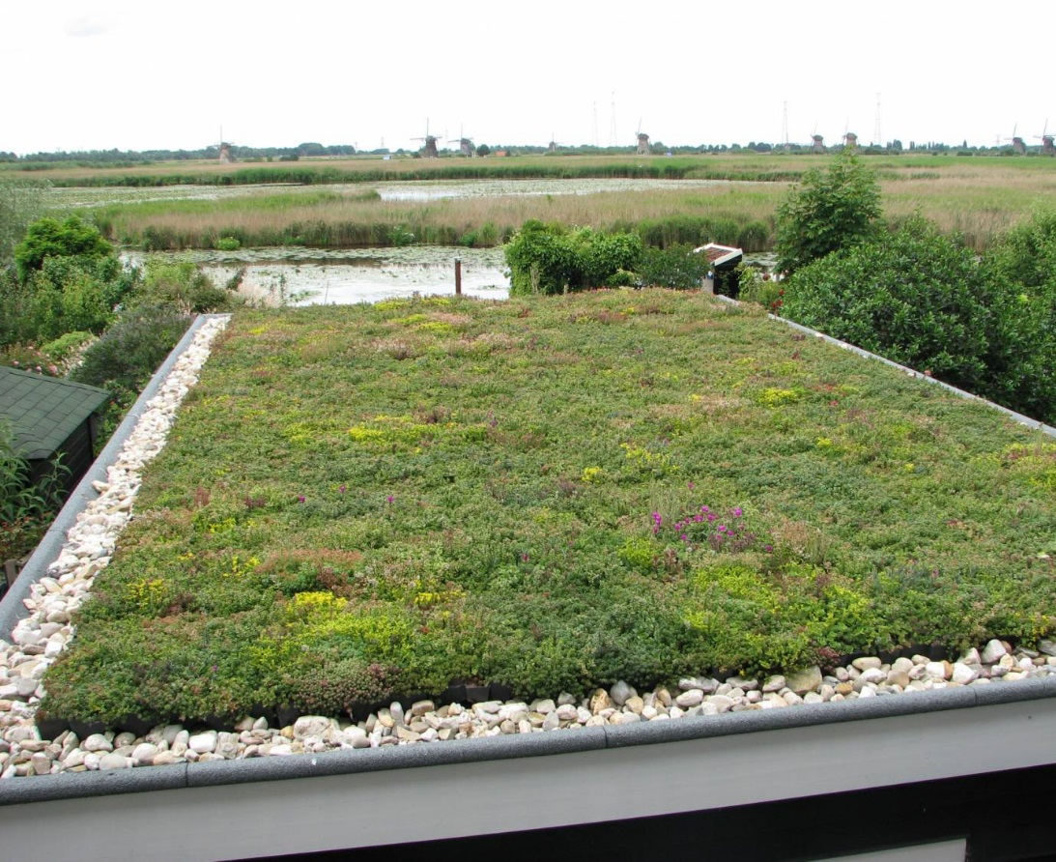
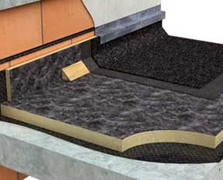
Platte daken
Diktetoename door isolatie aan buitenzijde
Kan resulteren in hogere boeien
Eventueel aan dakrandzijde dunnere isolatie
Sedumdak zou een mogelijkheid zijn. Let wel op gewicht en diktetoename.
Tussen balklaag isoleren: let op ventilatie en dampremmers.

Slide 51
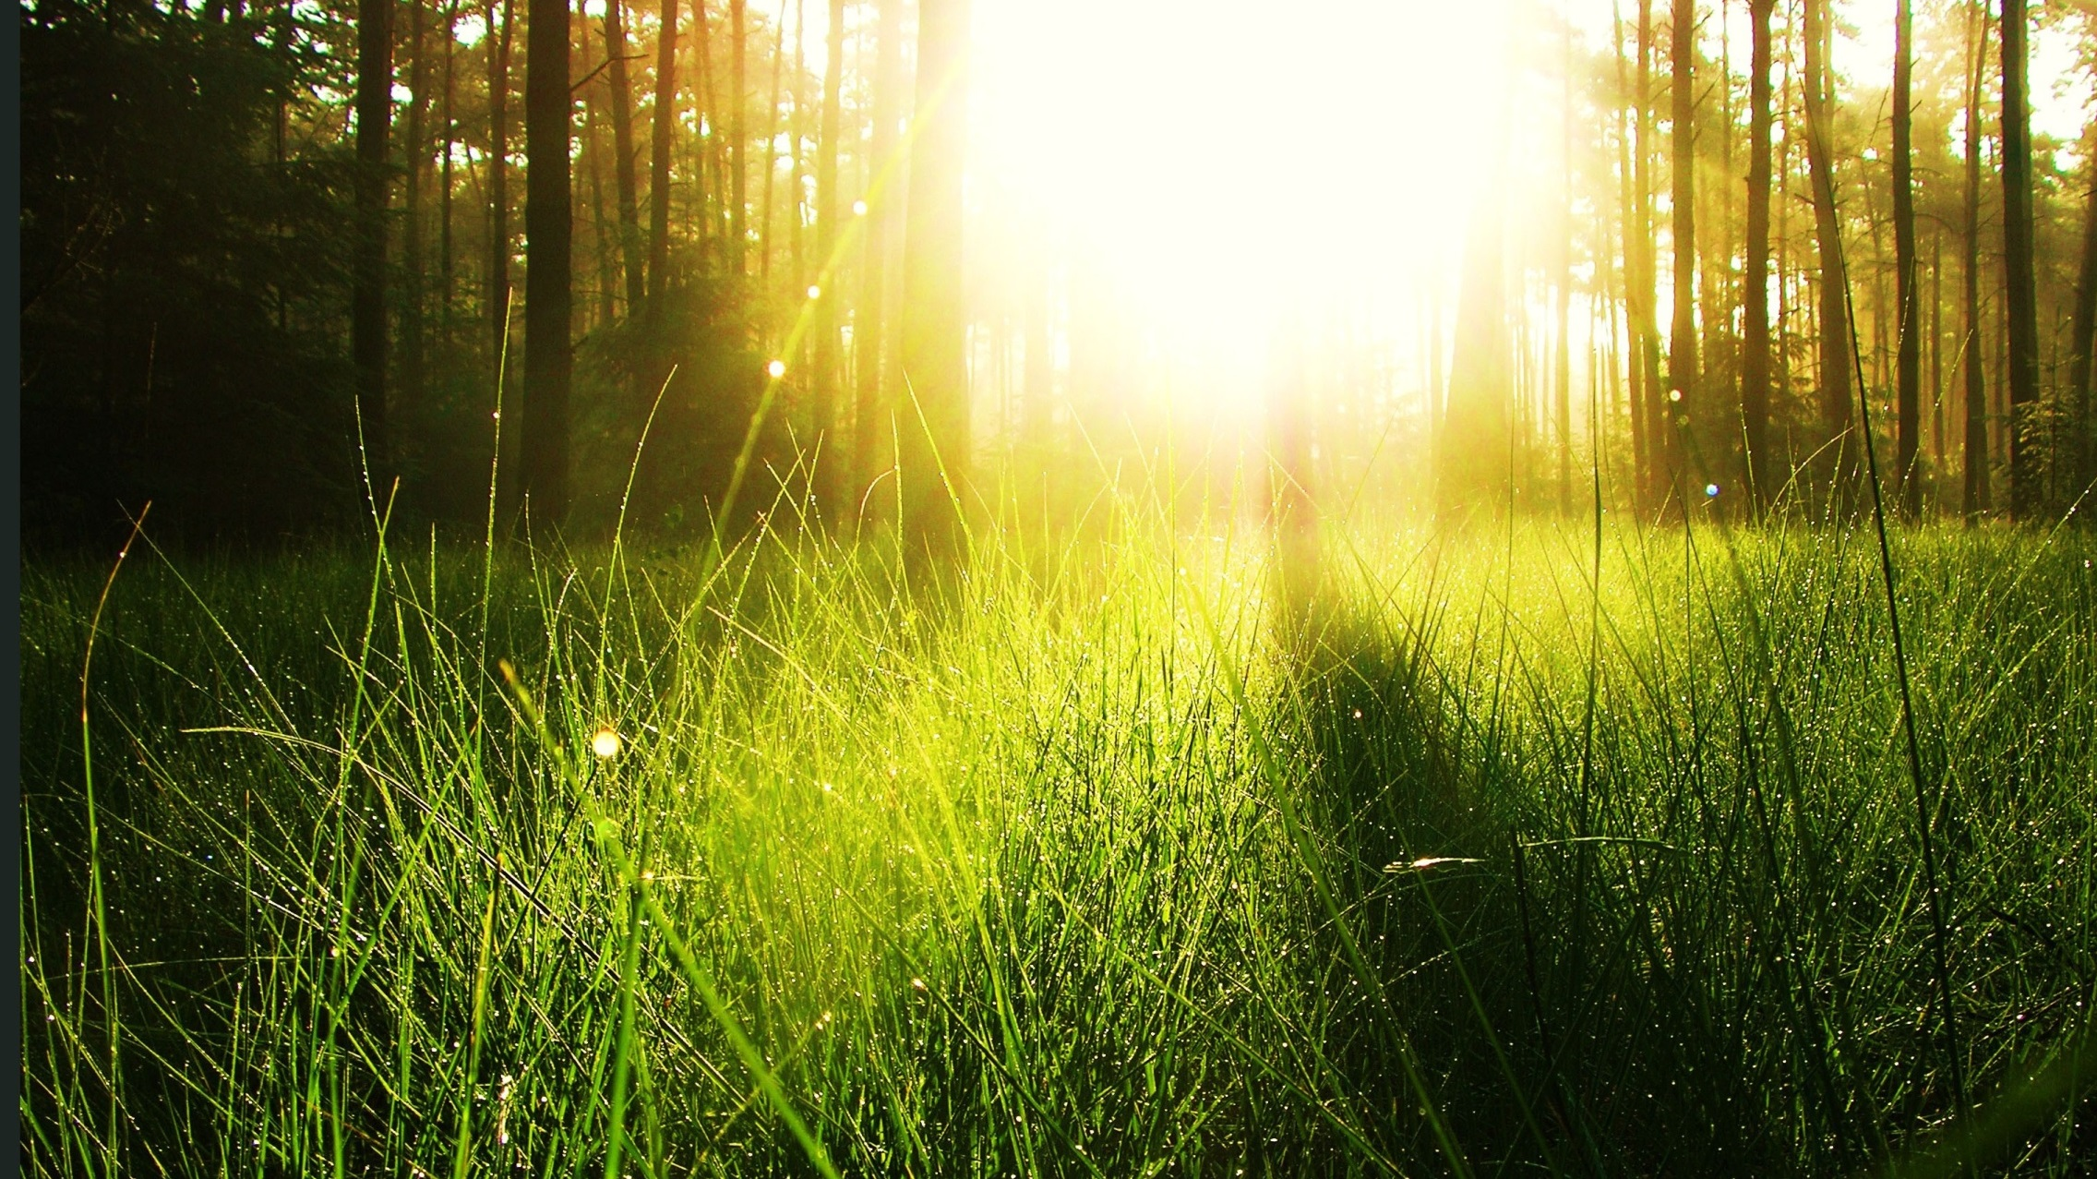
De milieubelasting van materialen:
Zijn de grondstoffen hernieuwbaar
Afstand herkomst grondstoffen
Duurzame energiebronnen
Hergebruik productieafval
Afstand herkomst product
Onderhoud tijdens gebruik
Biologisch afbreekbaar
Hergebruik eindproduct

Slide 52
Duurzame bouwmaterialen
Vlas
Houtvezel isolatie
Cellulose (papiervlokken)
Hout met een keurmerk
Leemstuc
Hergebruikte materialen
Lijnolieverf
Etc……

Slide 53
Ongezonde materialen
Isoleren met PUR schuim
Constructie kan niet ademen
Afvoeren van bouwafval wordt kostbaar
PUR-dampen zijn giftig (ook na uitharding kunnen gezondheidsklachten ontstaan)

Slide 54
Let op!
Isoleren = ventileren.
Alles dichtstoppen veroorzaakt een ongezonde en vochtige leefomgeving. Vochtige lucht kost veel meer energie om op te warmen.
Notes:
Ventileren is dus energie besparen.

Slide 55
INSTALLATIE TECHNIEK

Slide 56
Zonne-energie
Wat niet gebruikt wordt , hoeft ook niet opgewekt te worden.
Collectieve zonneparken
Zonne energie op bijgebouwen

Slide 57
Zonne-energie op/bij monumenten
Regelgeving varieert
Mogelijke opstellingen op platte daken
Opstellingen op bijgebouwen of grondgebonden
Alternatief is zonne-energie uit collectieve parken

Slide 58
Verschillende soorten panelen:
Polykristallijne zonnepanelen
Notes:
Goedkoop, goed rendement, geschikt voor grote oppervlaktes.

Slide 59
Verschillende soorten panelen:
Monokristallijne zonnepanelen
Notes:
Zeer hoog rendement;
Relatief duur, maar er is minder m2 van nodig.

Slide 60
Verschillende soorten panelen:
Zonnepan, rendement lager dan reguliere panelen.
Niet ter vervanging van historische dakbedekking.

Slide 61
Zonnecollectoren
Door middel van zonnewarmte opwarming van water
In combinatie met andere systemen kan een zeer efficiënte installatie gemaakt worden.
Tevens in identieke maatvoering als reguliere pv panelen te verkrijgen voor een regelmatiger beeld.

Slide 62
Onzichtbare warmte opwekking
Notes:
Q-Roof zonnecollector onder de dakpannen.

Slide 63
Aanvoertemperatuur van verwarming
Hoge temperatuur > radiatoren
Lage temperatuur > vloer- en/of wandverwarming

Slide 64
Warmtepompen
Simpele uitleg: een klein temperatuurverschil uit de bodem, water of lucht wordt versterkt zodat deze geschikt is voor verwarming
Lucht / water
Water / water
Aarde / water
Zinvol i.c.m. laagtemperatuurverwarming en duurzame opwekking.
Notes:
Lucht / water: haalt energie uit de buitenlucht
Water / water: haalt energie uit het grondwater
Aarde / water: haalt energie uit de bodem

Slide 65
Biomassa
Hout
Snippers
Pellets
Etc…
Voordeel:
Hoge temperatuur aanvoer mogelijk
Kan nagenoeg klimaat neutraal
Nadeel:
Opslagruimte noodzakelijk
Maatregelen tegen fijnstof en rookoverlast
Geen sfeervolle vlam
Aanvoer van pellets is niet duurzaam
Notes:
Veel pellets komen uit Canada. Deze worden met olie gestookte schepen getransporteerd.

Slide 66
Infraroodverwarming
Klimaatneutraal bij gebruik duurzame energie (zonnepanelen)
Verwarmen per kamer
Circa 15% goedkoper in gebruik dan cv-verwarming zonder zonnepanelen
Snelle reactietijd
Zeer comfortabele warmte
Eigen ontwerp mogelijk
Notes:
Verwarming met elektriciteit.

Slide 67
Ledlampen
Een besparing van 35,- tot 50,- per jaar
Notes:
Vroeger was LED geen fraaie verlichting, niet sfeervol
Tegenwoordig zijn alle kleuren denkbaar, dimmen is vaak mogelijk.

Slide 68
Domotica
Een mogelijkheid om met beperkte draden schakelingen te maken. Aantasting van monumentale muren door leidingsleuven kan dus beperkt worden.
Notes:
Het ‘Slimme’ systeem. Nadeel: ieder merk heeft z’n eigen systeem, waardoor je het overzicht kunt verliezen.
Voordeel: leuk om zelf mee aan de slag te gaan en te experimenten.

Slide 69
Stappenplan verduurzaming monumenten
1
2
3
4
5
Geniet nog meer van uw monument
Wensen en mogelijkheden in beeld brengen
Vergunningsaanvraag / subsidieaanvraag
Uitvoering van de maatregelen
U wilt energie besparen / meer comfort

Slide 70
Bedankt voor uw aandacht!

